Slide 1
第27話 不正アクセスは だめ！
情報モラル教育
ふせい

Slide 2
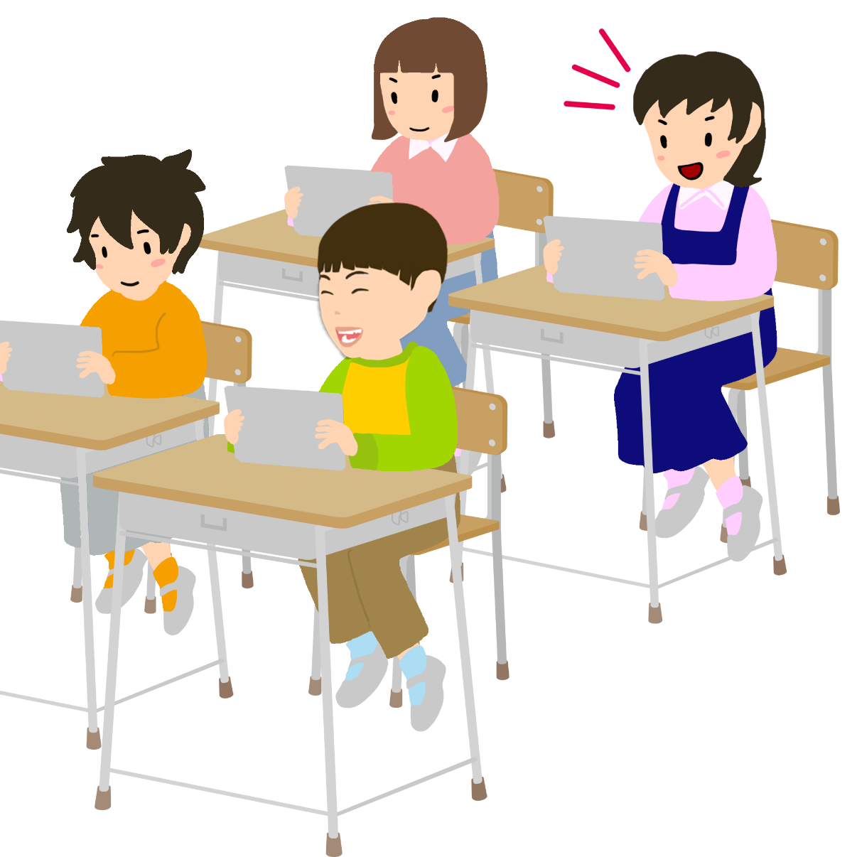
27.不正アクセスはだめ！
タブレットをつかった授業中、A子さんは、ぐうぜん
前の席の人のパスワードを知ってしまいました。
自分のパスワードで
ログインしたら
学習をはじめます
あ、前の子の
パスワード
見えちゃった

Slide 3
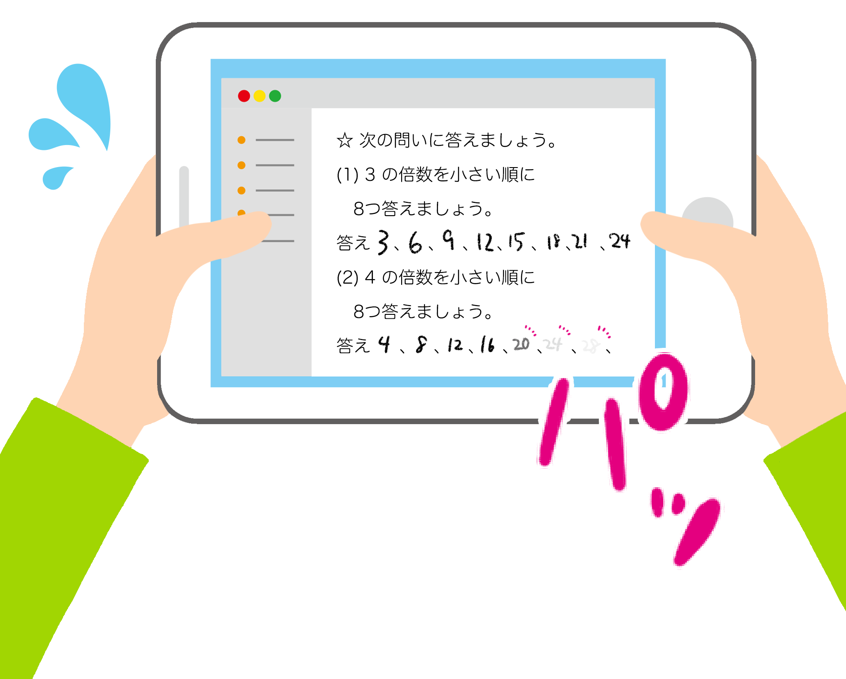
27.不正アクセスはだめ！
A子さんは、そのパスワードをつかってログインし、
軽い気もちで、ちょっとしたいたずらを始めました。
あれ？
さっきやったはずの
計算がぜんぶ
消えていく…!?
ちょっと
おどろかせちゃえ

Slide 4
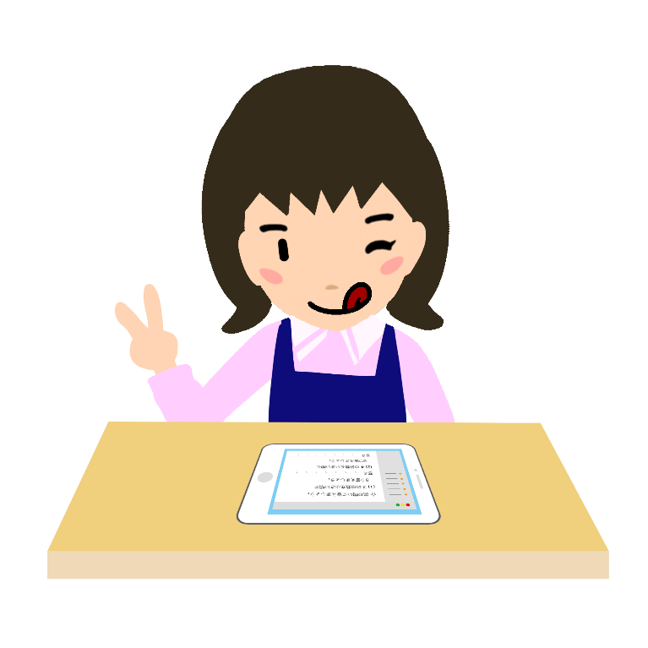
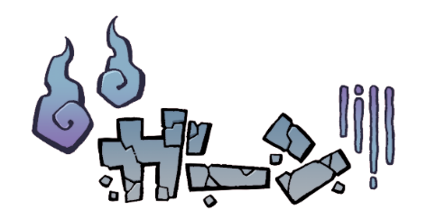
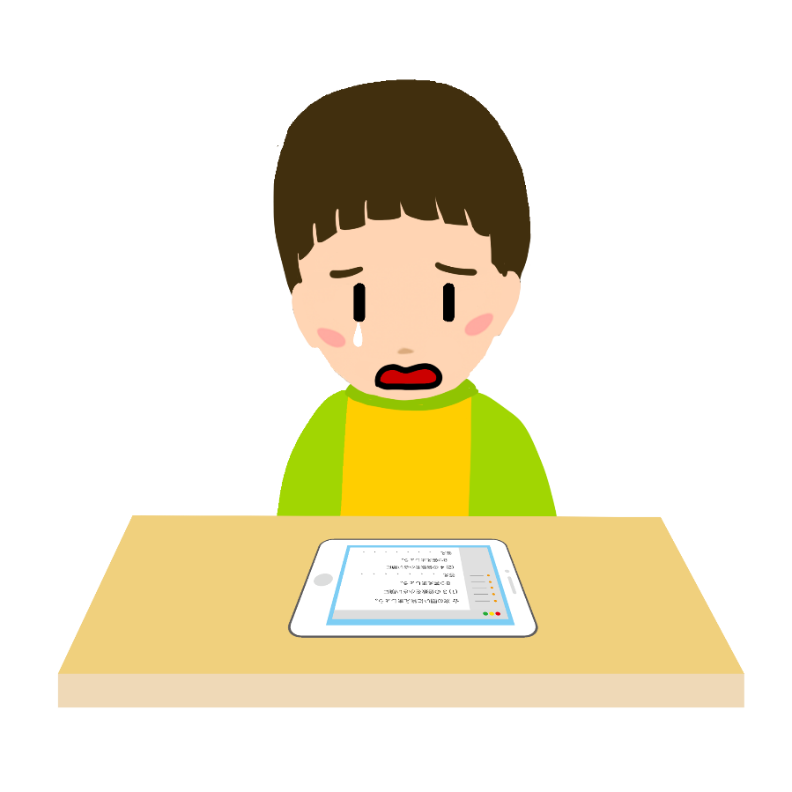
27.不正アクセスはだめ！
前の席の友だちが びっくりしてあわてているので、
A子さんは「わたしがやったんだよ」と笑いました。
なになに？
どした？
アハハハ
おどろいた？
実はわたしが
やったんだよ～ん
も～！
びっくりしたよ！
計算しなおしだよ

Slide 5
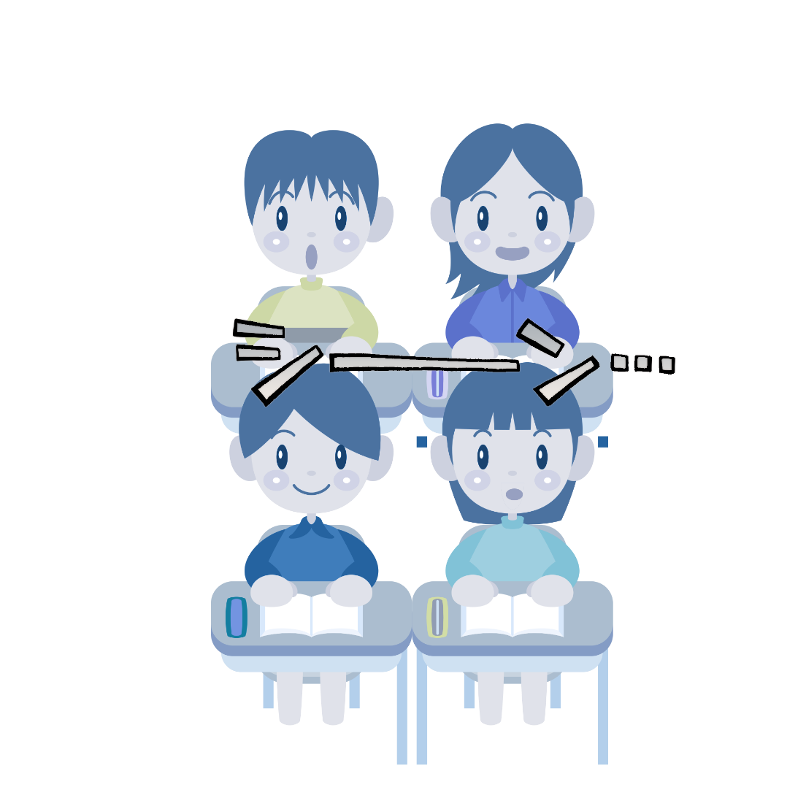
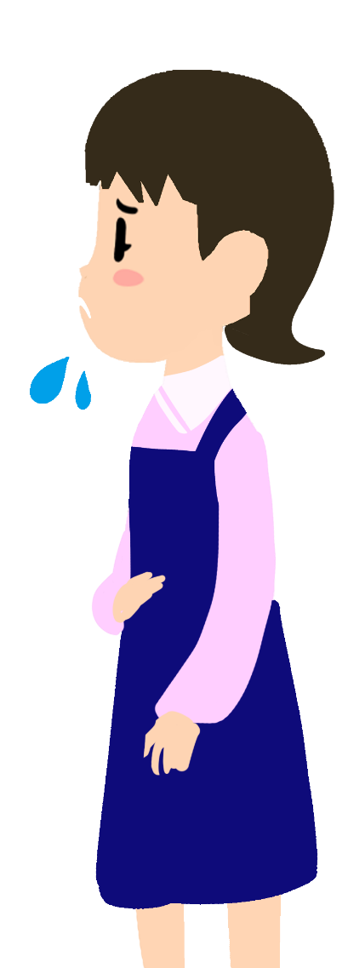
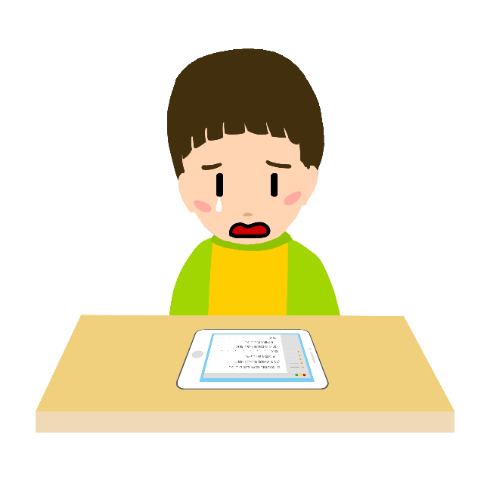
27.不正アクセスはだめ！
そのようすを見た先生は、授業をちゅうだんしました。
ほかの人のIDやパスワードを
つかってログインするのは
絶対にいけないことです
ぜったい
みんなも、
自分のパスワードは
ほかの人に知られないように
気をつけてください

Slide 6
27.不正アクセスはだめ！
何がいけなかったのか
いっしょに考えてみよう！
ぬす
他人のIDやパスワードを盗み見て、他人のアカウントで
勝手にログインすることを不正アクセスといいます。
かって
ふせい
ごめんなさい
こうい
他人のIDやパスワードを利用してログインする行為は
「不正アクセス禁止法」で禁じられている違法行為で、
処罰の対象になります。
（3年以下の懲役、又は100万円以下の罰金）
きんしほう
いほうこうい
しょばつ
たいしょう
ちょうえき
また
ばっきん

Slide 7
27.不正アクセスはだめ！
かるい気もちでも、不正アクセスは犯罪です。
「かるい気もち」が生む
「重大な被害」とその「影響」について考え、
ふだんの日常生活と同じように
モラルを守ることが大切です。
はんざい
ひがい
えいきょう
にちじょうせいかつ

